Slide 1

---石家庄凯瑞德 李文博 2017.8.5
原料药的国际注册标准及关键点

Slide 2
通常存在的问题：
1、有机杂质
2、基因毒性杂质
3、残留溶剂
4、金属元素杂质
5、回收与套用
6、方法验证

Slide 3
1·有机杂质
类型—药典中杂质（全验证）/非药典杂质根据残留量确定验证项目
来源—工艺中使用/工艺中产生/物料中存在
控制—方法验证/残留量/确定按照何种杂质控制
控制频率—是否常规控制
风险评估 ICHQ9

Slide 4
2·基因毒性杂质
来源—工艺中使用/工艺中产生/物料中存在
限度—是否有官方限度/用药周期
控制—方法验证/残留量/确定是否需要日常控制
EMA
FDA
ICH

Slide 5
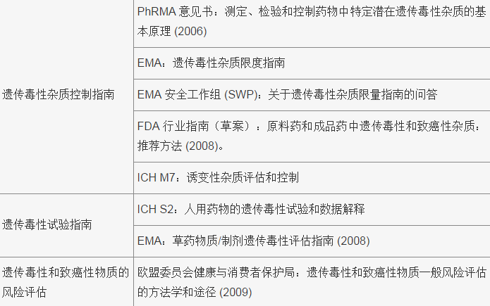
指导原则

Slide 6
FDA 和 EMA 指南的比较
相似点 | 不同点
推荐的鉴定和认证潜在遗传性杂质的方法相同 推荐的处理遗传毒性和致癌性杂质的方法相同 | FDA 指南包含致癌性杂质
TTC 设定为 1.5 μg/天 | 指南允许的 14 天内用药的 TTC 水平为 120 μg，而非仅针对单次用药
临床试验中短期暴露的 TTC 更高 | FDA 指南不允许根据现售药品的短期暴露情况而提高 TTC

Slide 7
M7 控制策略
1、具有阳性致癌数据的诱变杂质（第1类）---计算可接受摄入量（ AI）：
• M7 Addendum 中列出的 15 种化合物中有 10 个为该计算方法计算
• Carcinogenicity Potency Database (CPDB）中列明了 1574 种致癌物质的 TD50 值
2、毒理学关注门槛---TTC 法(第 2/3 类)：
• ICHM7 主要讨论的方法，主要针对第 2/3 类基因毒性杂质，比如低级磺酸酯类等。
• 有些化合物可能显示出非常高的诱变性（关注的队列），例如，黄曲霉毒素类、 N-亚硝基化合物、以及烷基-氧化偶氮结构。则要显著低于 TTC 法可接受摄入量。
3、有实际阈值证据的诱变性杂质---使用不确定性因子（ICH Q3C计算允许日暴露量（PDE）：
• 即非线性响应的， M7 Addendum 中列出的 15 种化合物中有 3 个为该计算方法计算。
• ICHQ 3C 残留溶剂计算采用该法。

Slide 8
3·残留溶剂
来源—物料/工艺/清洁剂
类型/限度
控制--验证/残留量/是否常规控制
关注潜在的一类溶剂 ICHQ3

Slide 9
4·金属元素杂质
来源—原料/辅料/催化剂/密封系统/设备/水
检测方法—ICP-MS/AES/OES
控制--残留量/是否常规控制
USP 232-233 2018.1.1
ICH Q3D
EP 2017.12

Slide 10
分类
1类：所有摄入途径均具有高毒性的元素，可能有不同来源
2类：毒性依据摄入途径不同有差异的元素，分为2A和2B两子类：
A类：可能有不同来源，以及
B类：除有意加入生产工艺中以外出现可能性较小
3类：口服低毒元素

Slide 11
元素杂质允许日暴露量
元素 |  | 分类 | 口服PDE | 注射PDE | 吸入PDE
Cd | 镉 | 1 | 5 | 2 | 2
Pb | 铅 | 1 | 5 | 5 | 5
As | 砷 | 1 | 15 | 15 | 2
Hg | 汞 | 1 | 30 | 3 | 1
Co | 钴 | 2A | 50 | 5 | 3
V | 钒 | 2A | 100 | 10 | 1
Ni | 镍 | 2A | 200 | 20 | 5
Tl | 铊 | 2B | 8 | 8 | 8
Au | 金 | 2B | 100 | 100 | 1
Pd | 钯 | 2B | 100 | 10 | 1
Ir | 铱 | 2B | 100 | 10 | 1
Os | 锇 | 2B | 100 | 10 | 1
Rh | 铑 | 2B | 100 | 10 | 1
Ru | 铷 | 2B | 100 | 10 | 1
Se | 硒 | 2B | 150 | 80 | 130
Ag | 银 | 2B | 150 | 10 | 7
Pt | 铂 | 2B | 100 | 10 | 1
Li | 锂 | 3 | 550 | 250 | 25
Sb | 锑 | 3 | 1200 | 90 | 20
Ba | 钡 | 3 | 1400 | 700 | 300
Mo | 钼 | 3 | 3000 | 1500 | 10
Cu | 铜 | 3 | 3000 | 300 | 30
Sn | 锡 | 3 | 6000 | 600 | 60
Cr | 铬 | 3 | 11000 | 1100 | 3

Slide 12
日剂量不超过10g/天的药品中含有的元素杂质 限度（μg/g）
元素 |  | 分类 | 口服浓度 | 注射浓度 | 吸入浓度
Cd | 镉 | 1 | 0.5 | 0.2 | 0.2
Pb | 铅 | 1 | 0.5 | 0.5 | 0.5
As | 砷 | 1 | 1.5 | 1.5 | 0.2
Hg | 汞 | 1 | 3 | 0.3 | 0.1
Co | 钴 | 2A | 5 | 0.5 | 0.3
V | 钒 | 2A | 10 | 1 | 0.1
Ni | 镍 | 2A | 20 | 2 | 0.5
Tl | 铊 | 2B | 0.8 | 0.8 | 0.8
Au | 金 | 2B | 10 | 10 | 0.1
Pd | 钯 | 2B | 10 | 1 | 0.1
Ir | 铱 | 2B | 10 | 1 | 0.1
Os | 锇 | 2B | 10 | 1 | 0.1
Rh | 铑 | 2B | 10 | 1 | 0.1
Ru | 铷 | 2B | 10 | 1 | 0.1
Se | 硒 | 2B | 15 | 8 | 13
Ag | 银 | 2B | 15 | 1 | 0.7
Pt | 铂 | 2B | 10 | 1 | 0.1
Li | 锂 | 3 | 55 | 25 | 2.5
Sb | 锑 | 3 | 120 | 9 | 2
Ba | 钡 | 3 | 140 | 70 | 30
Mo | 钼 | 3 | 300 | 150 | 1
Cu | 铜 | 3 | 300 | 30 | 3
Sn | 锡 | 3 | 600 | 60 | 6
Cr | 铬 | 3 | 1100 | 110 | 0.3

Slide 13
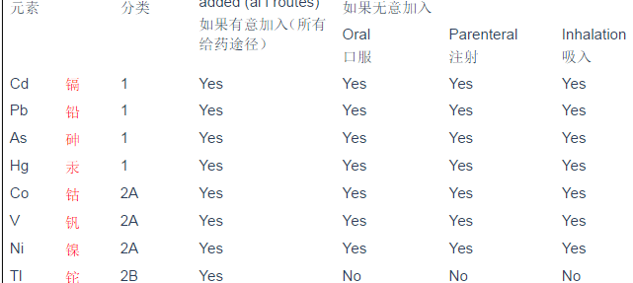
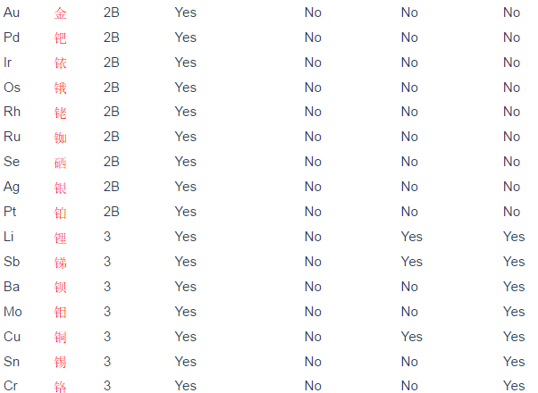
产品风险分析中要考虑的金属元素

Slide 14
5·回收与套用
标准
次数
验证

Slide 15
6·方法验证
CEP:
1、有关物质：EP方法，杂质谱与药典一致或少，无需验证；
2、残留溶剂：EP或其他药典，做专属性、检测限、定量限

Slide 16
.
DMF:
USP 1225 检验方法验证
USP 1226 检验方法确认
ICH Q 2

